Slide 1
第十次新人週報
報告人 : 吳承澔
2024/09/11

Slide 2
目錄
VIISION鋼瓶更換流程
6200-1 cryo升溫處理

Slide 3
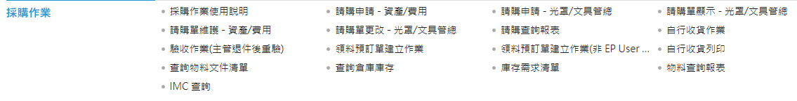
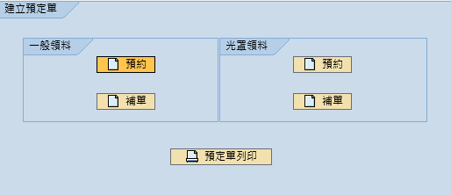
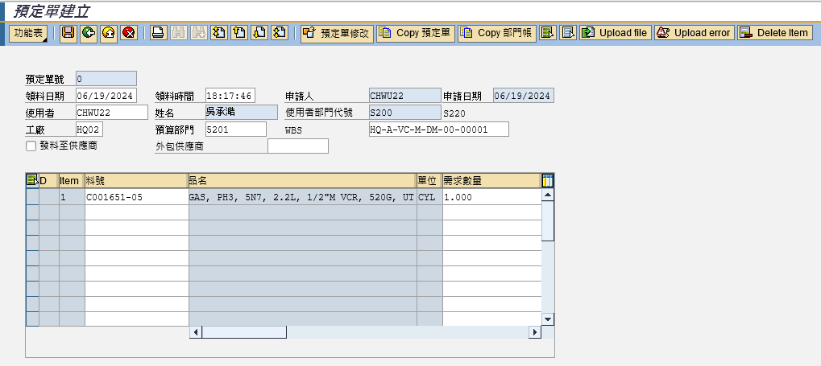
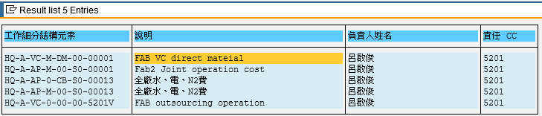
VIISION鋼瓶更換流程
前置動作:領料預定單建立作業->預約->預算部門(特氣5201/一般200)->WBS(FAB VC DIRECT MATERIAL)->填寫料號
料號
PH3:C001651-05
ASH3:C000131-06
BF3:C000222-05
XE:C000150-04
HE:C000833-02

Slide 4
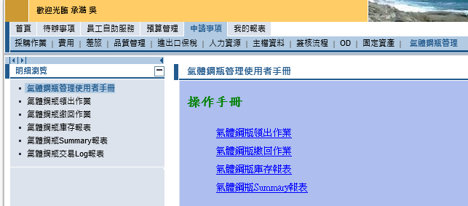
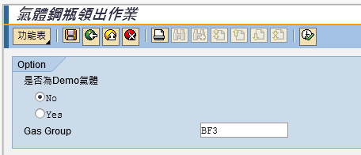
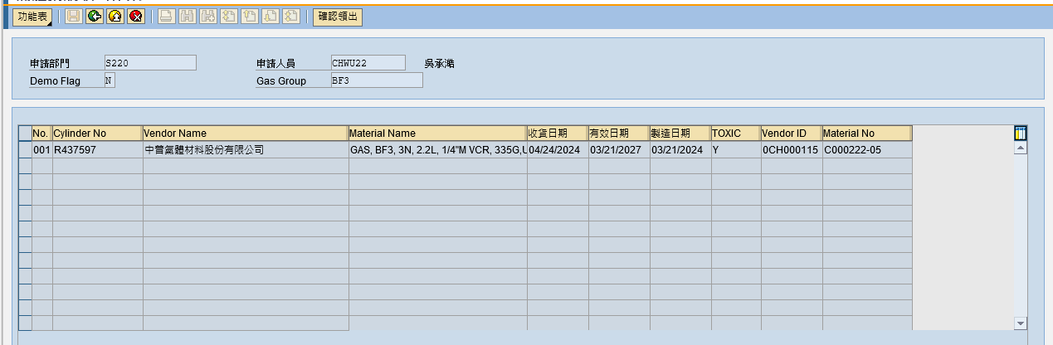
領取時確認鋼瓶號碼正確，也可透過旁邊放置的掃碼機輔助確認

Slide 5
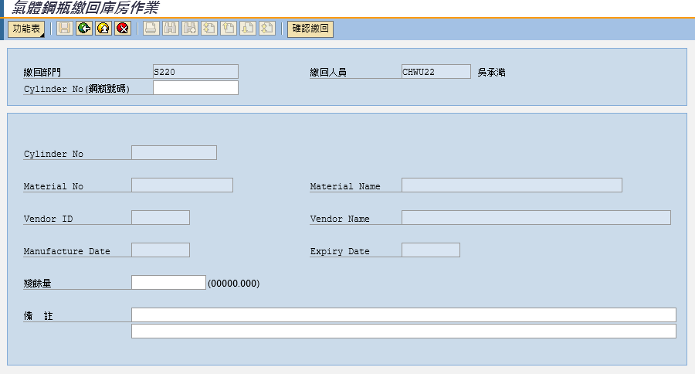
如有需要繳回的鋼瓶也可一起拿下樓，欄位中輸入鋼瓶號碼並ENTER，最後補上殘氣量(0)即可點選確認繳回。

Slide 6
實際更換過程
換鋼瓶前提前告知EA，開始更換前確保機台無產品
BEAM SHUTDOWN+關高壓、開門接地
轉緊欲更換鋼瓶後進入機台的換鋼瓶模式抽氣至畫面顯示完成
關閉GAS手動閥並開始更換鋼瓶，過程中搭配AIR MASK & LOW VACUUM
換完後開啟GAS手動閥並再次透過換鋼瓶模式抽10MINS紀錄表壓
復機TUNE BEAM(其他氣體程式)
2小時、4小時後確認負壓OK再轉開鋼瓶

Slide 7
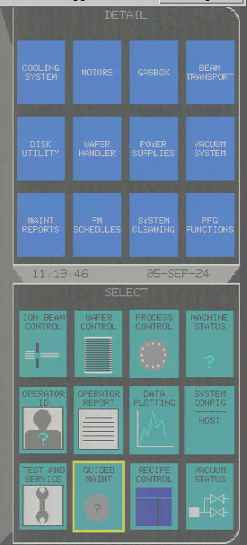
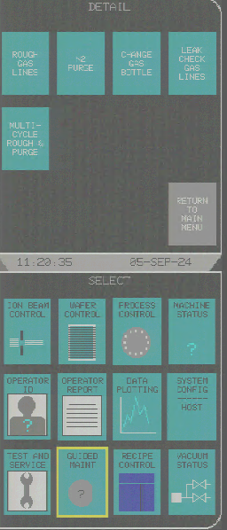

Slide 8
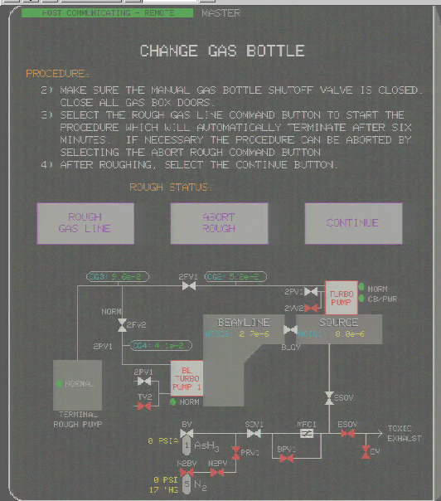
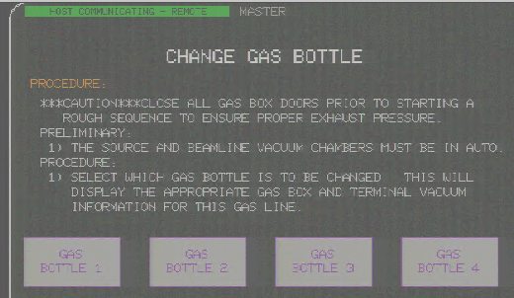

Slide 9
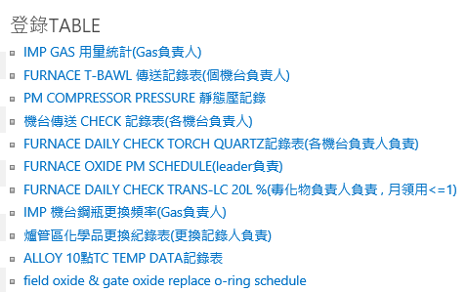
最後除了交接、PM紀錄以外，還需額外於IMP GAS用量統計中登錄新舊鋼瓶的實、空瓶克數(不含蓋)

Slide 10
6200-1 cryo升溫處理案例
1.check cryo 皆已升溫,且沒有在壓
2.check log只顯示cryo升溫無其他明顯異常，退產品
3.打開手動閥,關cryo-> 進行purge抽
4. 確認compresso沒有運轉，電磁閥開關作動不穩定，關cryo breake替換pcb控制板(補充:關cryo breake時RP2的電會一起關掉)
5. ROR測漏ok->cryo降溫，關cryo手動閥
6. hi-vac tuning beam . Burn in 1 batch release

Slide 11
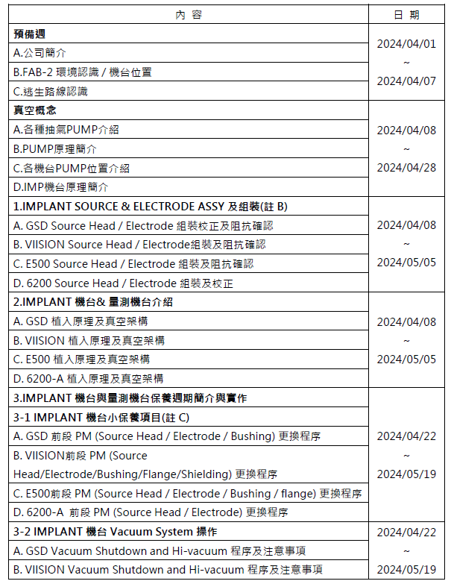
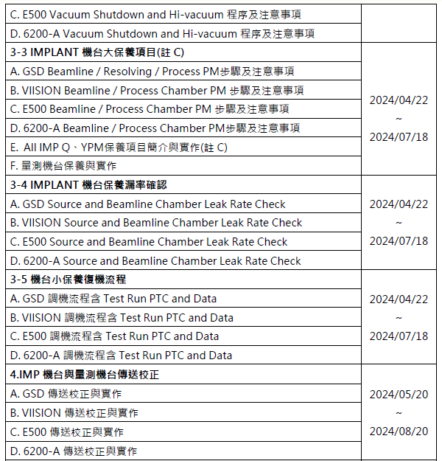
已了解
待加強
尚未習得

Slide 12
報告結束

